Slide 1
第2章 小信号选频放大电路
小信号选频放大电路处于接收机什么位置？起何作用？
小信号选频放大电路如何构成？有哪些类型？
如何分析小信号选频放大电路？如何计算增益、带宽等参数？

Slide 2
2.1 LC谐振与阻抗变换电路
LC谐振回路的主要特点就是具有选频作用：由多种频率分量组成的输入信号，经过谐振回路，只选出某些频率分量，而对其他的频率分量有不同程度的抑制作用。
LC谐振回路由电感和电容组成，根据连接方式不同可以分为串联谐振回路和并联谐振回路两种。
LC谐振回路是构成高频谐振放大器、正弦波振荡器及各种选频电路的基础电路，除了进行选频外，还进行信号的频幅转换和频相转换（在斜率鉴频和相位鉴频）以及组成阻抗变换和匹配电路。

Slide 3
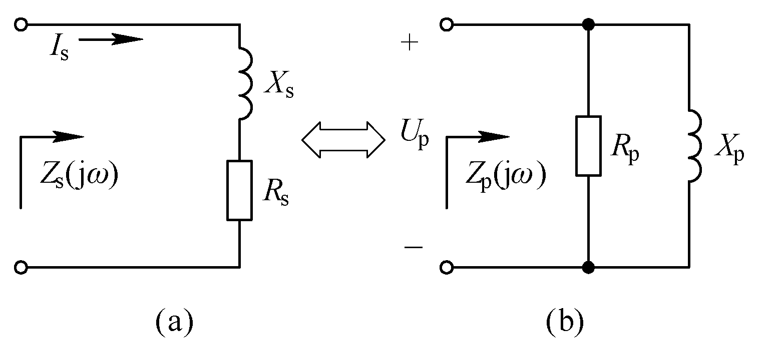

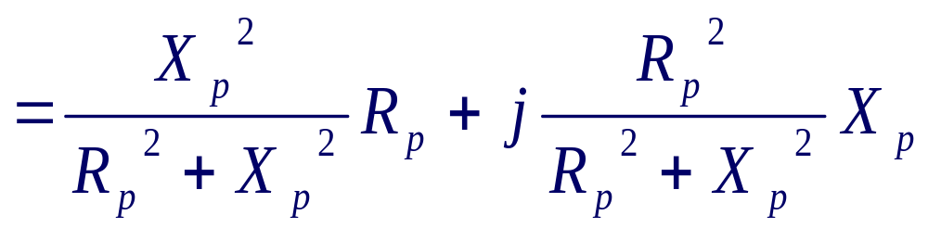
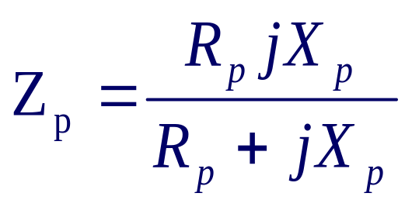
2.1.1 阻抗的串、并联变换
由电阻元件和电抗元件组成的阻抗电路的串联形式与并联形式可以互相转换，而保持其等效阻抗和Q值不变。

Slide 4
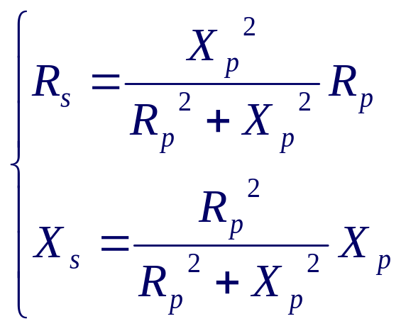
并串转换Zs=Zp：

Slide 5
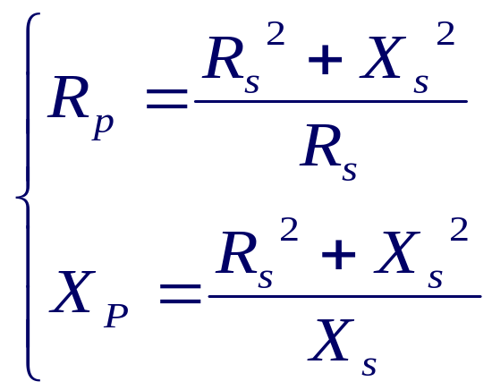
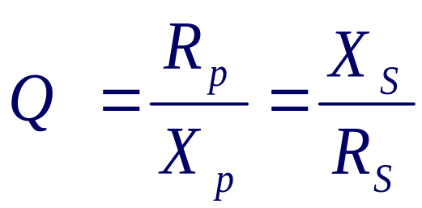
串并转换：
品质因数

Slide 6
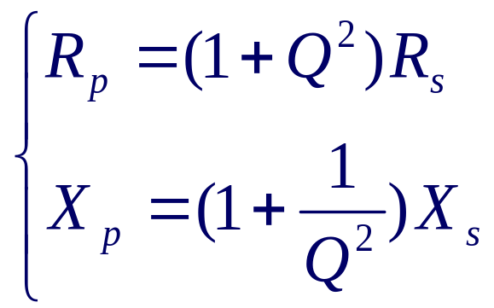
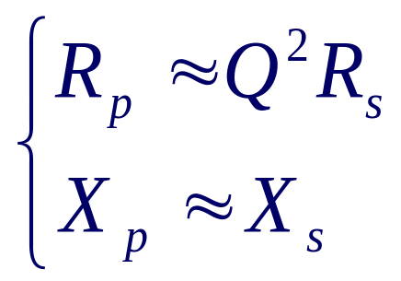
统一的阻抗转换公式 ：
转换后电抗元件的性质没有改变：容性的仍为容性，感性的仍为感性。
转换后品质因数没有改变；
若Q>>1时：

Slide 7
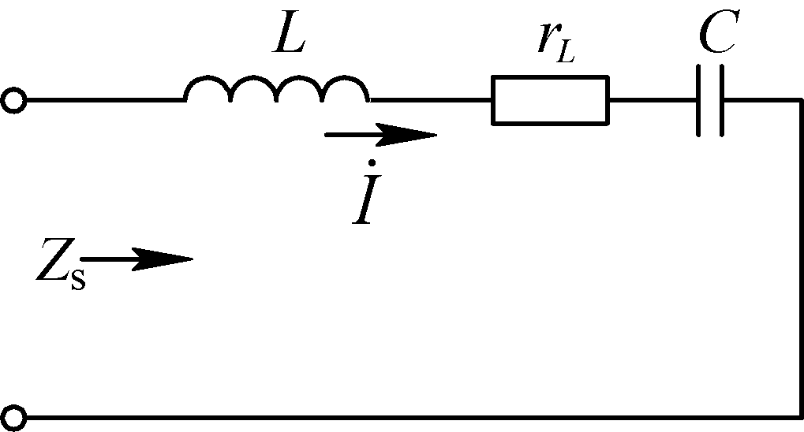
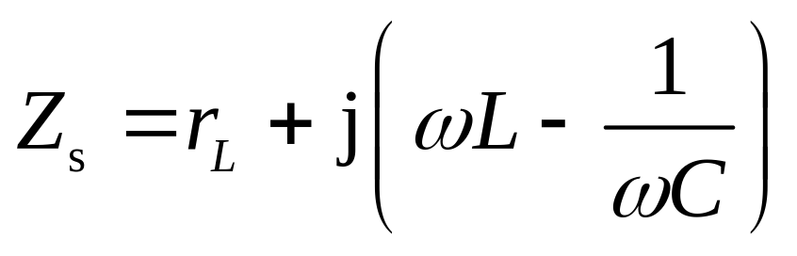
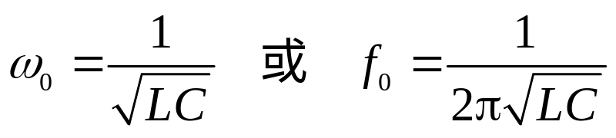
2.1.2 串、并联谐振回路的基本特性
1．串联谐振回路
电感L和电容C串联形成回路，r_{L}为电感线圈的损耗电阻，电容损耗可以忽略
阻抗
谐振频率

Slide 8
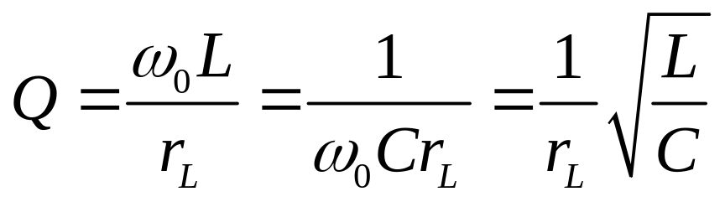
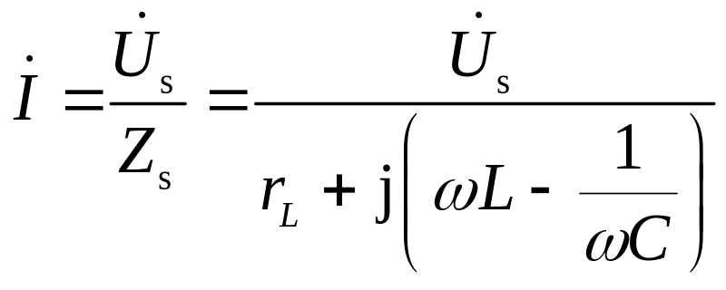
回路的品质因数
电流

Slide 9
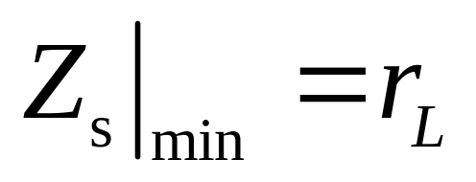
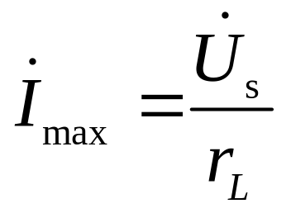
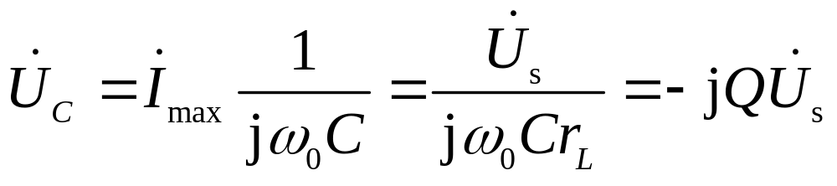
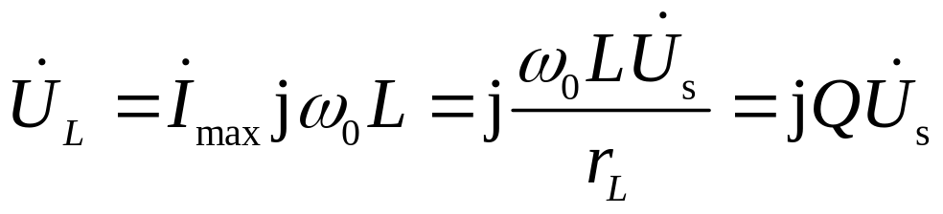
谐振时
谐振时，串联谐振回路电容和电感的电压幅度比端口电压大Q倍。

Slide 10
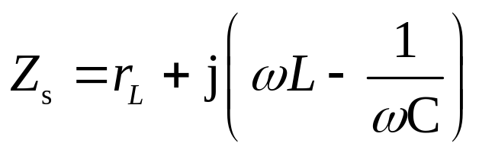
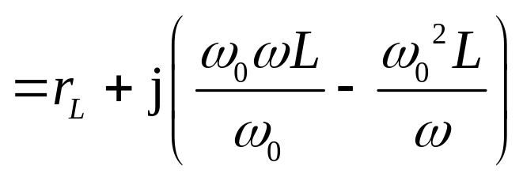
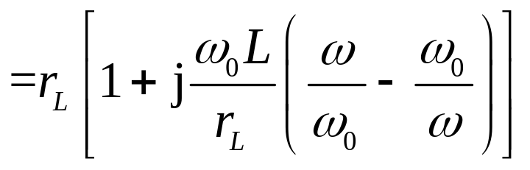
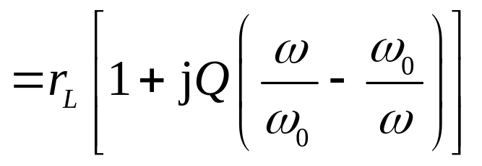
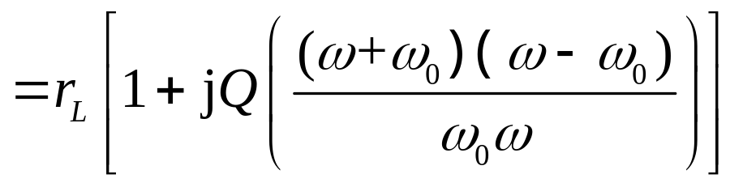
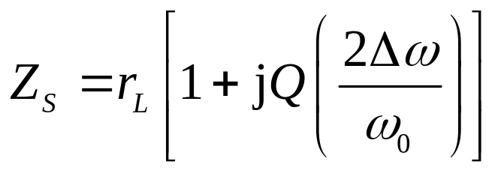
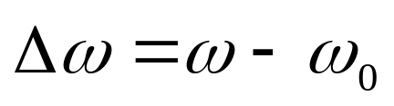
1) 串联谐振回路阻抗的谐振特性
相对失谐：

Slide 11
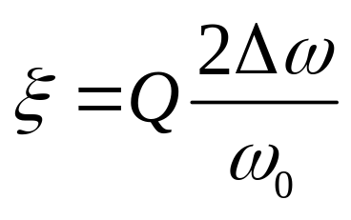
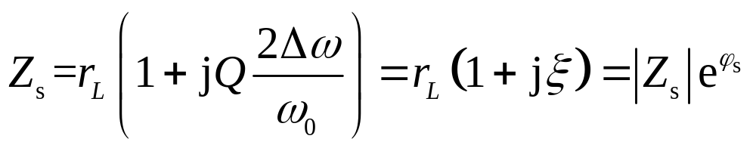
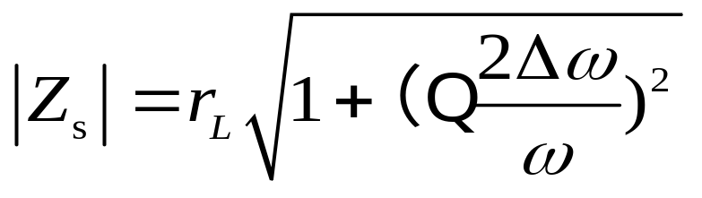
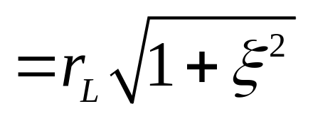
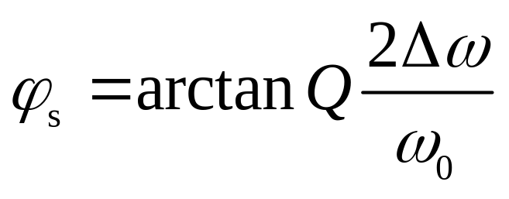
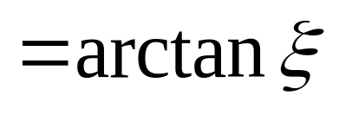
定义：广义失谐
则：

Slide 12
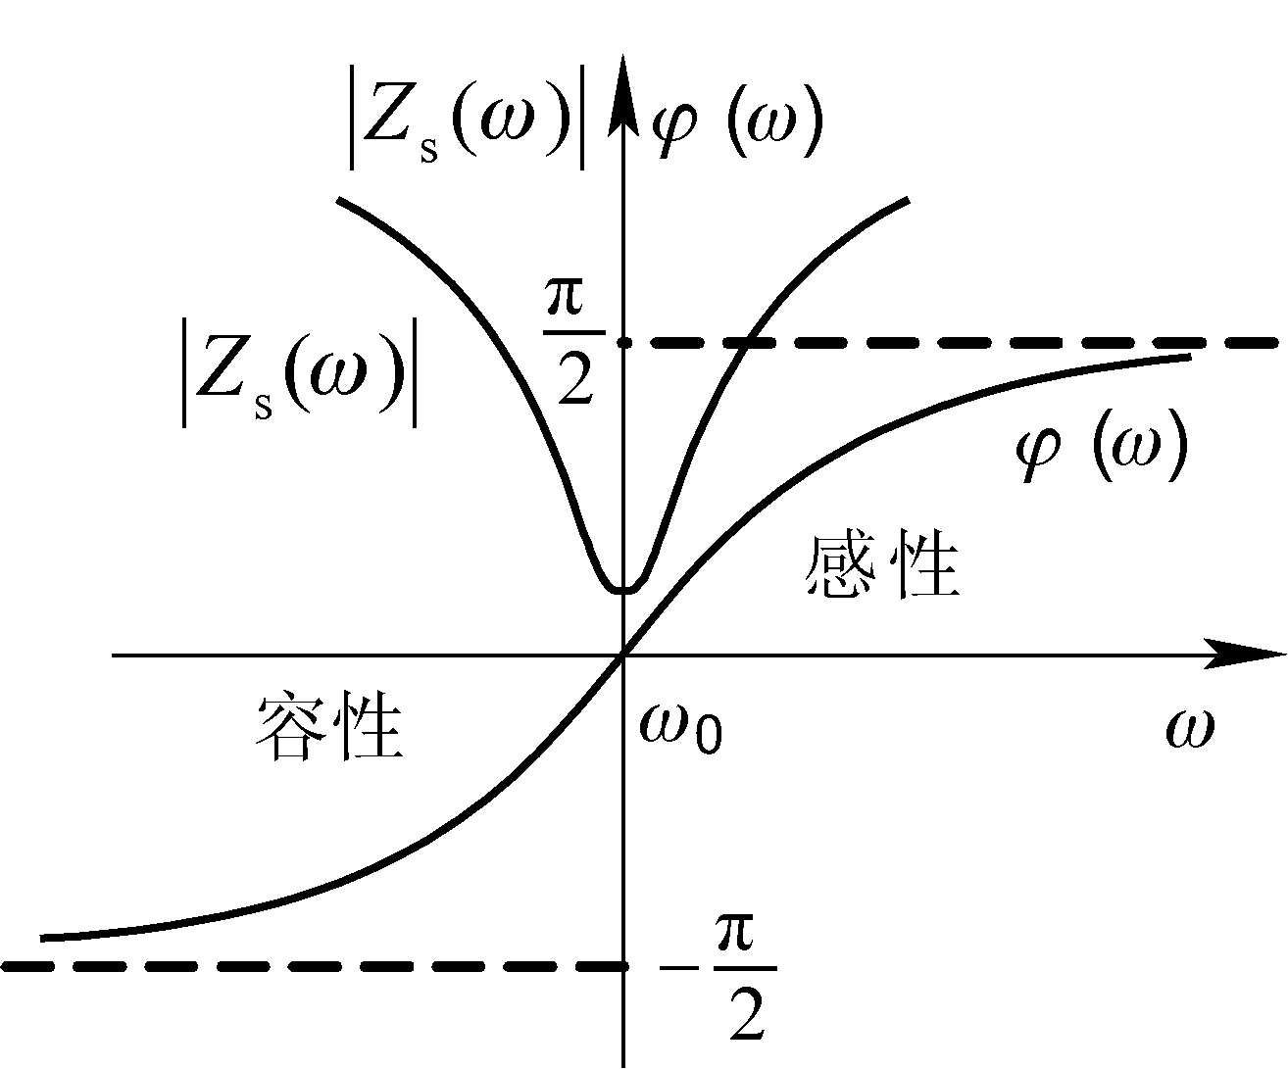
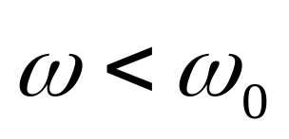
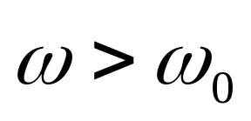
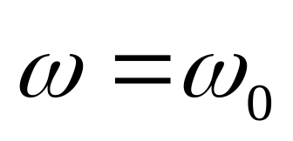
时，回路呈容性(相角为负值)
时，回路呈感性(相角为正值)
时，回路阻抗最小并呈纯电阻性
串联谐振回路在谐振点的阻抗最小，相频特性曲线斜率为正。
其在谐振时电流最大，因此适合与信号源以及负载串联连接，使有用信号通过回路有效地传送给负载。

Slide 13
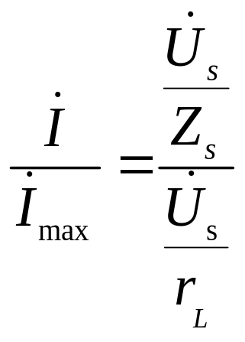
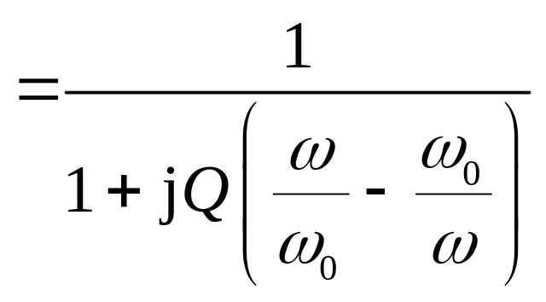
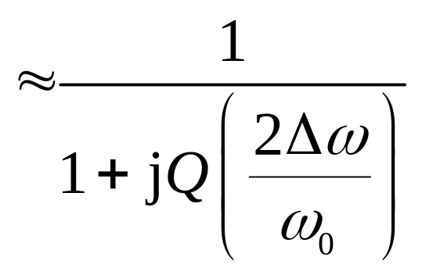
2) 串联谐振回路的谐振曲线与通频带

Slide 14
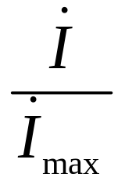
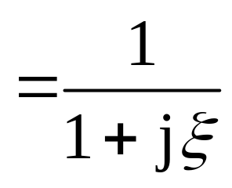
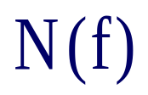
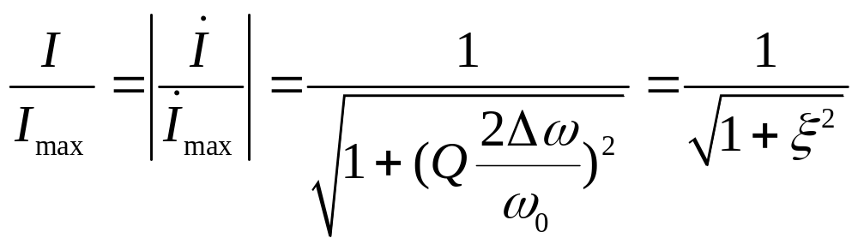
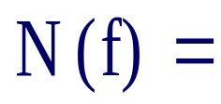
定义：单位谐振曲线

Slide 15
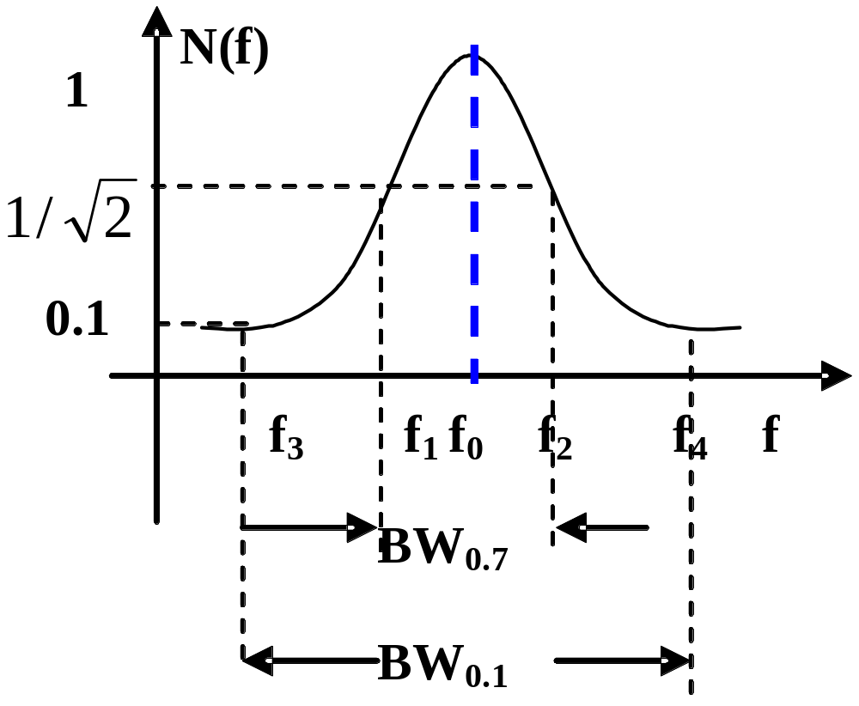
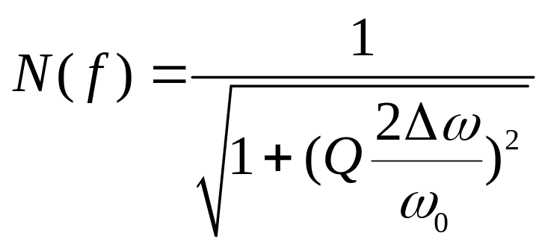
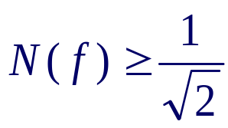
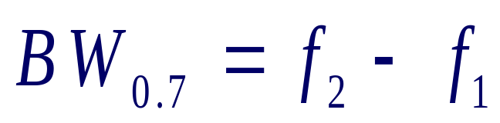
Q₀₂
Q₀₁
谐振曲线
Q₀₁>Q₀₂
通频带：单位谐振曲线上 所包含的频率范围为回路的通频带，用BW_{0.7}表示。

Slide 16
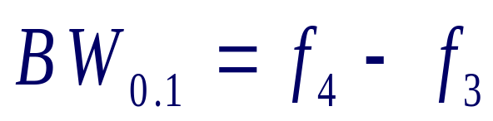
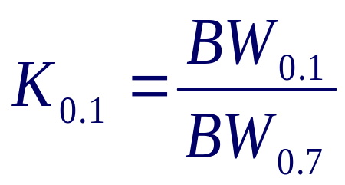
谐振曲线
矩形系数：单位谐振曲线N(f)下降到0.1时的频带范围与通频带之比，即：

Slide 17
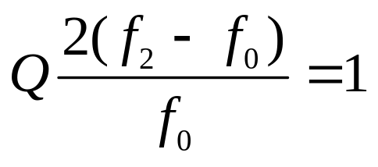

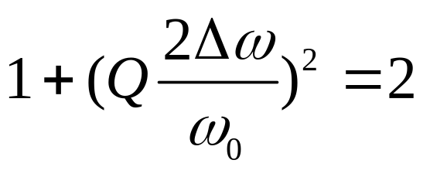





通频带与品质因数的关系：

Slide 18

通频带与品质因数的关系：
通频带与回路的Q值成反比。
频率选择性是对不需要信号的抑制能力，要求在通频带之外，谐振曲线N(f)应是陡峭下降，故Q值越高，频率选择性越好，但通频带越窄。故在工程中，根据实际情况对其作相应的取舍。

Slide 19


2．并联谐振回路
(a)并联谐振回路;（b）等效电路

Slide 20



回路总导纳
谐振频率
回路的品质因数

Slide 21



谐振电压
谐振电流

Slide 22




谐振时
回路呈容性
回路呈感性

Slide 23

并联谐振回路阻抗幅频特性、相频特性

Slide 24
并联谐振回路阻抗幅频特性、相频特性
并联谐振回路在谐振频率点的阻抗最大，相频特性曲线斜率为负；
在谐振时，其两端电压最大，因此适合与信号源与负载并联连接，使有用信号在负载上的电压振幅增大。

Slide 25



单位谐振曲线
并联谐振回路的单位谐振曲线
通频带

Slide 26
例1．设一放大器以简单并联振荡回路为负载，信号中心频率f₀=10MHz，回路电容C=50pF,
(1)试计算所需的线圈电感值。
(2)若回路品质因数为Q0=100,试计算回路谐振电阻及回路带宽。
(3)若放大器所需的带宽BW0.7=0.5MHz,则应在回路上并联多大电阻才能满足放大器所需带宽要求?

Slide 27






解：
电感L为：
谐振电阻为：
回路带宽为：

Slide 28
2.1.3 回路的部分接入与阻抗变换
目的
是将实际负载阻抗，变换为前级电路所要求的最佳阻抗值。
常用电路：
变压器电路；电容、电感部分接入电路

Slide 29

信
号
源
负
载
LC带载并联回路
信号源会有相应的输出电阻、输出电容
负载除了纯电阻外，还有负载电容

Slide 30

信号源
LC
回路
负载
并联谐振回路与信号源和负载的连接

Slide 31






其中：
信号源、负载都等效到LC回路：
中心频率：
回路有载Ｑ值
通频带

Slide 32






纯电感或纯电容阻抗变换电路
自耦变压器电路
功率相等
接入系数p：外电路对ＬＣ回路接入的程度

Slide 33




变压器阻抗变换电路
功率相等
定义接入系数：

Slide 34




电容分压式电路
功率相等
定义接入系数：

Slide 35



电感分压式电路
功率相等
定义接入系数：

Slide 36



1．变压器部分接入的并联谐振回路
变压器部分接入的并联谐振回路与等效电路
接入系数

Slide 37




2．电容、电感抽头的部分接入并联谐振回路
抽头接入并联谐振回路与等效电路
接入系数

Slide 38

例2： 某接收机输入回路的简化电路如图所示。已知C₁=5pF，C₂=15pF，R_{s}=75Ω，R_{L}=300 Ω。为了使电路匹配，即负载R_{L}等效到LC回路输入端的电阻R’_{L}=R_{s}，线圈初、次级匝数比N₁/N₂应该是多少？

Slide 39




解：
R_{L}等效到Ｌ两端的电阻为
R″_{L}等效到输入端的电阻为
如要求R′_{L}=R_{s}，则
所以有

Slide 40




2.2 小信号谐振放大器
放大器（晶体管、场效应管、集成芯片）
滤波器
有用信号

Slide 41
小信号选频放大器可分为两类：一类是以调谐回路为负载的调谐放大器，另一类是以滤波器为负载的集中选频放大器。
调谐放大器常由晶体管等放大器件与LC并联谐振回路构成。
集中选频放大器把放大和选频两种功能分开，放大作用由宽频带放大器承担，选频作用由晶体滤波器、陶瓷滤波器和声表面波滤波器等承担。

Slide 42

2.2.1 晶体管的Y参数等效电路
晶体管采用Y参数等效电路——晶体管的等效参数模型与谐振回路之间常以并联方式出现

Slide 43






则对于晶体管来讲，其可以看作是如下图所示的二端口网络：
输入导纳
反向传输导纳
正向传输导纳
输出导纳

Slide 44


晶体管的Y参数等效电路
忽略反相传输导纳的Y参数等效电路

Slide 45





由于晶体管结电容的存在，Y参数一般是一个复数。因此Y参数的输入导纳以及输出导纳一般表示成直角坐标的形式，而正向传输导纳与反向传输导纳通常写成极坐标的形式，即：

Slide 46

2.2.2 单调谐回路谐振放大器
单调谐回路谐振放大器及其等效电路
选频网络
C₂
直流偏置由R₁、R₂ 、R_{e}来实现
C₁ 、C_{2、}C_{e}为高频旁路电容。

Slide 47

直流等效电路
电容断路，电感短路
C₂

Slide 48
交流等效电路 的原则：
找出晶体管的直流或者交流接地点；
大电容作为短路处理；
大电感作为开路处理；
工作电容、工作电感保留
整个电路中，数量级最小的为工作电容、工作电感。

Slide 49

C₂
交流等效电路

Slide 50

交流等效电路
g_{P}
Y参数等效电路

Slide 51

g_{P}
Y参数等效电路
g_{P}
进一步等效的Y参数等效电路

Slide 52







g_{P}
P1：三极管输出端对LC回路接入程度
P2：负载对LC回路接入程度

Slide 53



进一步等效：

Slide 54




谐振频率
品质因数
放大器输出电压

Slide 55





1．电压增益 与谐振电压增益
谐振电压增益
谐振电压的模

Slide 56


2．放大器的通频带
相对电压增益

Slide 57


单位谐振曲线
通频带

Slide 58


3．矩形系数
单调谐谐振放大器
单调谐谐振放大器的选择性较差

Slide 59

例：下图所示电路，下标电容为高频旁路电容或者耦合电容。已知工作频率为f₀=10MHz，L＝1.5μH，Q₀＝100，N₁/N₂ =4
，晶体管在工作条件下测得的Y参数如下：y_{ie}＝(2.8＋j3.5)mS，y_{re}≈0，y_{fe}＝（36-j27）mS，y_{oe}＝（0.2+j2）mS

Slide 60
（1）画出放大器直流等效电路
（2）画出放大器高频等效电路，其中晶体管用Y参数等效电路表示；
（3）求谐振时的电压增益振幅A_{u0}；
（4）为了增加放大器的通频带，应该放大器如何改动？（不影响中心频率）

Slide 61

放大器直流等效电路

Slide 62

交流等效电路

Slide 63

交流等效电路
P₁=1
解：(1) 高频等效电路
P₂=N₂/N₁=1/4

Slide 64


（2）谐振时的电压增益振幅：
（3）在LC回路并联电阻可以实现增加通频带。

Slide 65

2.2.3 多级单调谐回路谐振放大器
当单级调谐放大器的增益或者选择性不能满足要求时，则将几级放大器级联，构成多级调谐放大器。
1、多级单调谐放大器——多级放大器中的每一级都调谐在同一频率上

Slide 66




1．电压增益
每一级放大器的参数结构均相同
谐振时总的电压增益

Slide 67


2．通频带
频带缩减因子
级数n | 1 | 2 | 3 | 4 | 5
 | 1 | 0.64 | 0.51 | 0.43 | 0.39
因此，级数越多，放大器的增益越高，通频带越窄。

Slide 68


3．矩形系数
级数n | 1 | 2 | 3 | 4 | 5 | 6 | ∞
K_{n0.1} | 9.95 | 4.66 | 3.74 | 3.38 | 3.19 | 3.07 | 2.5

Slide 69


2、参差调谐放大器—— 各级的调谐频率不同
特点：
有较宽的通频带，且在带内频带特性平坦，带外又有较陡峭的特性。

Slide 70


2.2.4 调谐放大器的稳定性
1. 影响调谐放大器稳定性的因素
反向传输导纳

Slide 71
2. 提高调谐放大器稳定性的方法
选择y_{re}较小的晶体管。
单向化
中和法
失配法

Slide 72


中和法
中和法是指通过在晶体管的输出端与输入端之间引入一个附加的外部反馈电路(称为中和电路)来抵消晶体管内部参数Y_{re}的反馈作用。
调整Y_{N}，使

Slide 73



C
C_{b’c}
C
C_{N}
N

Slide 74

失配法
失配是指信号源内阻与晶体管输入阻抗不匹配，晶体管输出端负载阻抗与本级晶体管的输出阻抗不匹配。
减小负载的值

Slide 75

失配法的典型电路是“共射-共基”组态级联的放大器

Slide 76

2.3 集中选频放大器
集中选频放大器组成

Slide 77
2.3.1 集中选频滤波器
一般常将无需调整的石英晶体滤波器、陶瓷滤波器以及声表面波滤波器（它们都是封装好的，作为一个单独的器件），统称为集中选频滤波器或者固体滤波器，他们的性能都做得很好，一般应用在窄带滤波中。

Slide 78
1. 陶瓷滤波器
振荡原理基于压电效应以及逆压电效应；
当外加信号工作频率与晶体或者陶瓷的机械频率一致时，产生谐振现象。
空载品质因数可达几百以上， 选择性非常好。

Slide 79

压电陶瓷片等效电路和图形符号

Slide 80


四端陶瓷滤波器的构成
四端陶瓷滤波器的图形符号

Slide 81
2. 声表面波滤波器
声表面波滤波器ＳＡＷＦ（Ｓurface Ａcoustic Ｗave Ｆilter）是利用某些晶体（如石英晶体、铌酸锂LiNbo3等）的压电效应和表面波传播的物理特性而制成的一种新型电—声换能器件。 声表面波滤波器自20世纪60年代中期问世以来, 发展非常迅速， 它不仅不需要调整, 而且具有良好的幅频特性和相频特性, 其矩形系数接近１。

Slide 82

(a) 结构； (b) 符号； (c) 等效电路

Slide 83
声表面波滤波器具有下列优点。
(1) 工作频率高，中心频率在10MHz～1GHz之间，且频带宽，相对带宽为0.5%～25%。
(2) 尺寸小，重量轻；动态范围大，可达100dB。
(3) 由于利用晶体表面的弹性波传送，不涉及电子的迁移过程，所以抗辐射能力强。
(4) 温度稳定性好。
(5) 选择性好，矩形系数可达1.2。

Slide 84

2.3.2 小信号选频放大器举例
1．二级中频放大器

Slide 85

2．MC1590构成的选频放大器
特点:
工作频率高：35dB可达到100MHz
带有AGC
由输入、输出调谐回路构成选频放大器

Slide 86
本 章 小 结
LC串、并联谐振电路的谐振特性，谐振频率、Q值、通频带、矩形系数。
LC阻抗变换电路
单调谐回路谐振放大器的构成与Y参数等效电路模型。
集中选频滤波器。

Slide 87
第二次课前提问
1.阻抗的串并联等效变换公式
2.阻抗等效变换后，什么不会改变？
3.谐振的概念
4.串联谐振电路，什么情况下等效为电阻、电容、电感？
5.通频带的概念

Slide 88
第3次课课前提问
1、小信号谐振放大器的组成结构与工作原理；
2、晶体管的Y参数等效电路；
3、小信号谐振放大器直流等效电路的绘制原则；
4、小信号交流等效电路的绘制原则；

Slide 89
1、小信号谐振放大器组成：放大器+滤波器
2、晶体管的Y参数等效电路；

Slide 90
直流等效电路绘制原则
电容断路，电感短路
C₂

Slide 91
交流等效电路 的原则：
找出晶体管的直流或者交流接地点；
大电容作为短路处理；
大电感作为开路处理；
工作电容、工作电感保留
整个电路中，数量级最小的为工作电容、工作电感。

Slide 92
C₂
交流等效电路

Slide 93
小信号谐振放大器的分析方法：
1、直流：静态工作点设置合理
2、交流
（1）放大器：增益
（2）滤波器：中心频率 带宽

Slide 94
第四次课课前提问
1、小信号谐振放大器的处于无线通信系统的什么位置？
2、小信号谐振放大器的电路组成结构？
3、小信号谐振放大器的交流等效电路绘制？
4、小信号谐振放大器的电压增益的公式以及该公式各个参数的含义？
5、小信号谐振放大器的通频带公式？
6、引起小信号谐振放大器不稳定的原因是什么？

